Slide 1

Analisi territoriale progetti
regione Marche
Antonio lanciotti
anna di gaetano
davide olivieri
lorenzo D’Agostino

Slide 2
L’obiettivo del nostro gruppo è di analizzare e classificare i progetti nella regione Marche relativi ai settori S3 e industria 4.0

Slide 3
PREFILTRAGGIO DATASET
Mediante l’utilizzo di Google Colab sono stati caricati i file csv del database fornitoci ed eseguite delle query SQL per il filtraggio e la classificazione dei record.
Inizialmente sono stati filtrati i progetti relativi al ciclo 2 (anni 2014 – 2020) con codice tema sintetico 1 ( ricerca e innovazione).
Successivamente, attraverso la tabella delle localizzazioni sono stati selezionati i progetti relativi alla sola regione Marche.
SELECT * FROM localizzazioni INNER JOIN progetti ON localizzazioni.COD_LOCALE_PROGETTO = progetti.COD_LOCALE_PROGETTO
WHERE DEN_REGIONE LIKE '%marche%’ AND progetti.OC_COD_CICLO = 2 AND progetti.OC_COD_TEMA_SINTETICO = 1

Slide 4
SISTEMA DI FILTRAGGIO
Per ogni categoria di interesse abbiamo selezionato un vocabolario di parole chiave per individuare e classificare i progetti.
Per ogni record del dataset abbiamo verificato se una o più parole chiave del vocabolario fossero presenti nei seguenti campi :
DESCRIZIONE_GRANDE_PROGETTO
OC_TITOLO_PROGETTO
OC_SINTESI_PROGETTO
CUP_DESCR_NATURA
CUP_DESCR_TIPOLOGIA
CUP_DESCR_SETTORE
CUP_DESCR_SOTTOSETTORE
CUP_DESCR_CATEGORIA

Slide 5
CATEGORIA S3-1 (industria intelligente e sostenibile, ambiente ed energia)
Parole chiave = ["industria intelligente", "sostenibil", "rinnovabil", "ecocompatibil", "generazione distribuita", "biomaterial", "sostenibilità", "bioraffineri", " bio "]
Numero progetti ottenuti = 13
Precisione = 13 / 13 = 100 %
Totale finanziamento = 10.750.257 €

Slide 6
CATEGORIA S3-2 (salute, alimentazione, qualità della vita)
Parole chiave = [" salute ", "healthy ageing", "e-healthy", " healthy ", "assistenza domiciliare", "medicina","bioinformatica", "sviluppo farmaceutico", "agricoltura di precisione", "agricoltura del futuro", "agricoltura avanzata", "packaging", "produzioni alimentari", "nutraceutica", "nutrigenomica", "alimenti funzionali"]
Numero progetti ottenuti = 35
Precisione = 30 / 35 = 85 %
Totale finanziamento = 23.686.382 €

Slide 7
CATEGORIA S3-3 (agenda digitale, smart community, sistemi mobilità intelligente)
Parole chiave = ["agenda digitale", "smart communities", "mobilità intelligente", "logistica", "mobilità urbana", "sicurezza dell’ambiente urbano", "monitoraggio ambientale", "prevenzione di eventi critici", "sensori", "smart building", "efficientamento energetico", "web economy ", "banda ultra"]
Numero progetti ottenuti = 10
Precisione = 6 / 10 = 60 %
Totale finanziamento = 1.556.863 €

Slide 8
CATEGORIA S3-4 (turismo, patrimonio culturale, industria della creatività)
Parole chiave = ["turismo", "patrimonio culturale", "applicazioni per il turismo", "made in italy", " cultura ", " arte ", "artistic", "paesaggi", "artigianato digitale", "gaming", "videogiochi", "multimedia", "creatività", "design", "editoria digitale"]
Numero progetti ottenuti = 9
Precisione = 5 / 9 = 56 %
Totale finanziamento = 5.831.177€

Slide 9
CATEGORIA S3-5 (aerospazio e difesa)
Parole chiave = ["aerospazio", "green engine", "air traffic", " uav ", "unmanned aerial veicle", " ulm ", "ultra-Léger Motorisé", "avionic", "aviazione", "robotica spaziale","esercito"]
Numero progetti ottenuti = 0
Totale finanziamento = 0 €

Slide 10
INDUSTRIA 4.0 (manufacturing)
Parole chiave = ["manifatt", "manufacturing", " 3d "]
Numero progetti ottenuti = 94
Precisione = ?
Totale finanziamento = 16.746.837 €
I progetti ottenuti non hanno una descrizione che ci permette di capire se sono rilevanti all’analisi:
CODICE PROGETTO: xxxxx - POR MARCHE FESR 2014-2020 - ASSE 1 Â¿ OS 1 Â¿ AZIONE 1.3 Â¿MANIFATTURA E LAVORO 4.0 Â¿ SOSTEGNO AI PROCESSI DI INNOVAZIONE AZIENDALE E ALLÂ¿ UTILIZZO DI NUOVE TECNOLOGIE DIGITALI NELLE MPMI MARCHIGIANEÂ¿

Slide 11
INDUSTRIA 4.0 (cloud)
Parole chiave = ["cloud", " saas ", " daas ", "azure", "aws"]
Numero progetti ottenuti = 1
Precisione = 1/1 = 100%
Totale finanziamento = 100.000 €
Progetto selezionato = 1MISEARS01_01259/3

Slide 12
INDUSTRIA 4.0 (altre categorie)
Per tutte le restanti categorie non è stato trovato alcun progetto. Riportiamo di seguito le parole chiave utilizzate.
Augmented reality = ["realtà aumentata", "augmented reality", "visor"]
Simulation = ["simulation", "simulazion"]
Integration = ["integrazion", "integration"]
IOT = ["internet of things", " iot ", "dispositivi connessi"]
Cybersecurity = ["cybersecurity", "sicurezza informatica", "hacker", "crypto", "sistemi aperti"]
Analytics = ["big-data", "big data", "analytics", "analisi dati", "analisi di dati", "data analysis", "data analytics"]

Slide 13
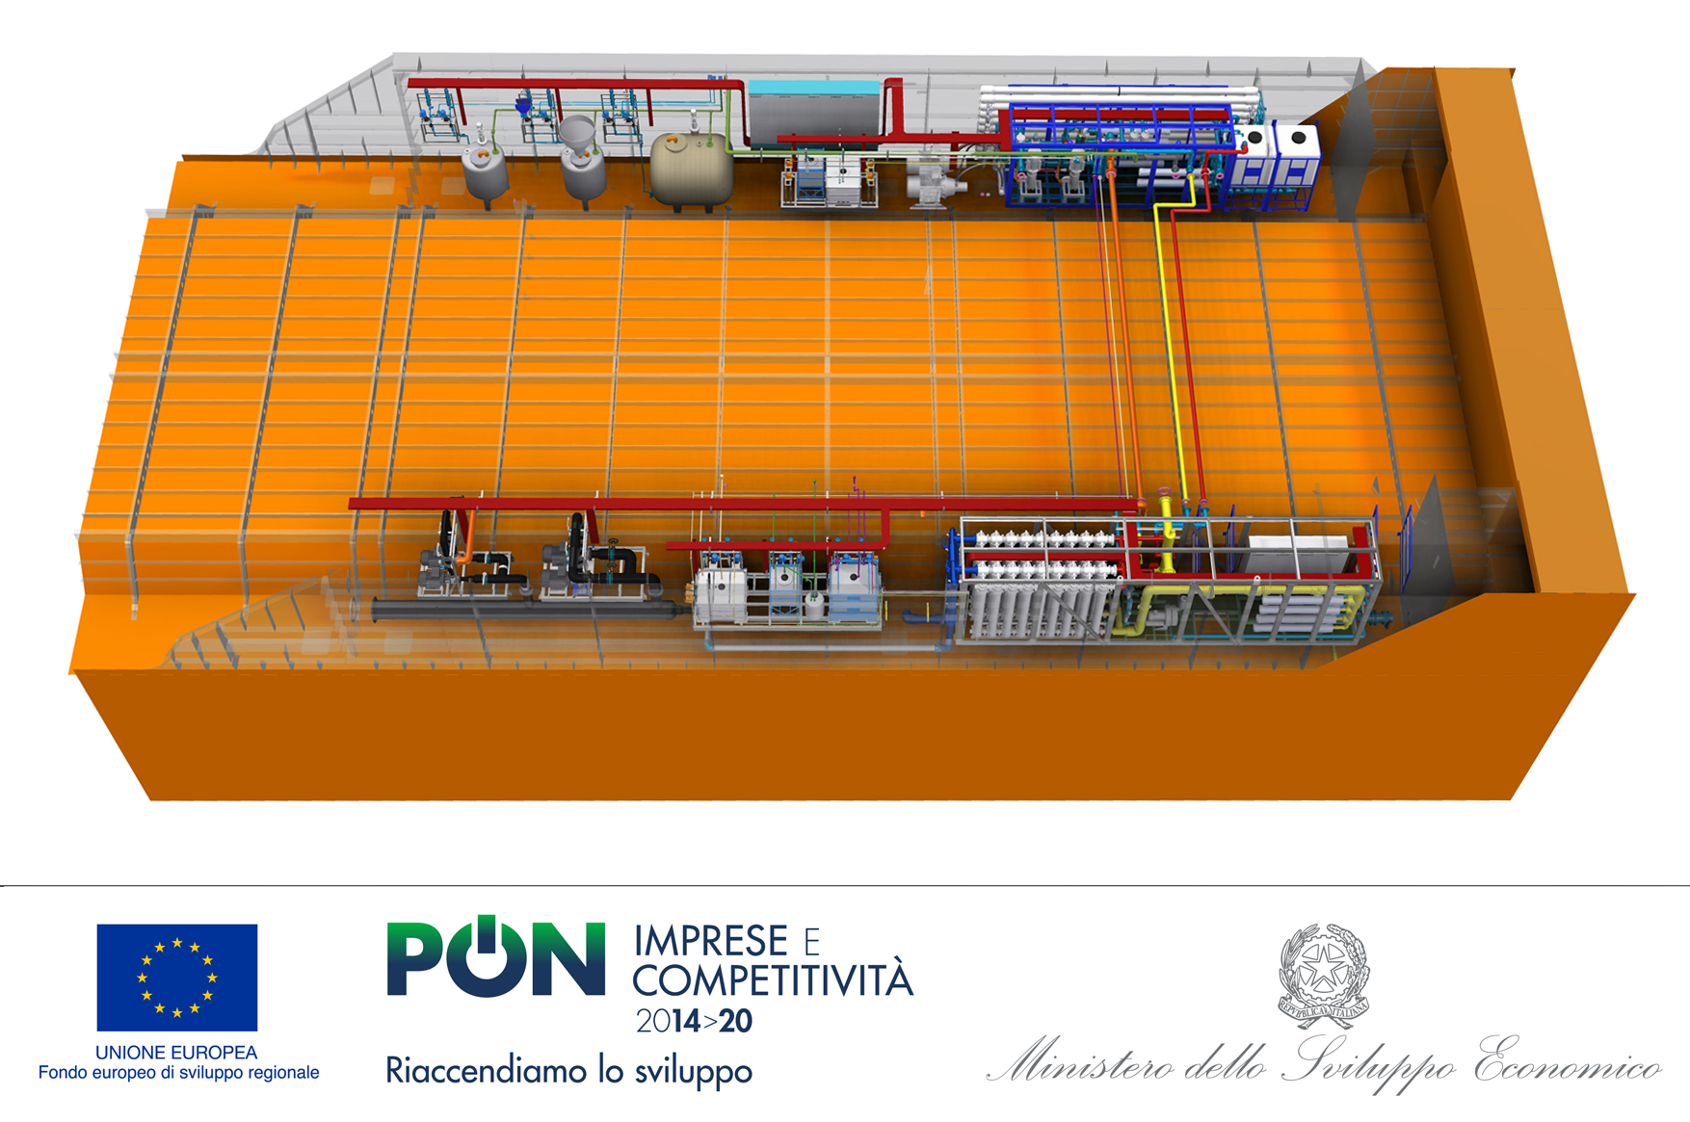
PROGETTO 1 Nave Dissalatore
{'COD_LOCALE_PROGETTO': '4MISEF/050275/02/X32’,
'CUP_DESCR_CATEGORIA': 'ALTRE AREE TECNOLOGICHE’,
'CUP_DESCR_NATURA': "CONCESSIONE DI INCENTIVI AD UNITA' PRODUTTIVE",
'CUP_DESCR_SETTORE': 'RICERCA SVILUPPO TECNOLOGICO ED INNOVAZIONE’,
'CUP_DESCR_SOTTOSETTORE': 'PROGETTI DI RICERCA E DI INNOVAZIONE PRESSO IMPRESE’,
'CUP_DESCR_TIPOLOGIA': "Attività di ricerca",
'DEN_COMUNE': 'Mondolfo’,
'DEN_PROVINCIA': 'PESARO E URBINO’,
'DEN_REGIONE': 'MARCHE’,
'DESCRIZIONE_GRANDE_PROGETTO': ' ‘,
'FINANZ_TOTALE_PUBBLICO': 525852.98,
'INDIRIZZO_PROG': 'VIA E.MATTEI, 9’,
'OC_DATA_INIZIO_PROGETTO': '20170109’,
'OC_SINTESI_PROGETTO': "TECNOLOGIE VOLTE A REALIZZARE I SEGUENTI OBIETTIVI DELLA PRIORITA' SFIDE PER LA SOCIETA' PREVISTA DAL PROGRAMMA ORIZZONTE 2020",
'OC_TITOLO_PROGETTO': 'SVILUPPO DI UN PROCESSO INNOVATIVO DI DISSALAZIONE ECOSOSTENIBILE ATTRAVERSO LO STUDIO, LA PROGETTAZIONE E LA REALIZZAZIONE DI UNA NAVE DISSALATORE’,
'COD_ATECO_SOGG': '42.21_2007’,
'DESCRIZIONE_ATECO_SOGG': 'Costruzione di opere di pubblica utilità per il trasporto di fluidi’,
'DESCR_FORMA_GIURIDICA_SOGG': 'Società a responsabilità limitata’,
'OC_CODICE_FISCALE_SOGG': '00952660413’,
'OC_DENOMINAZIONE_SOGG': 'PROTECNO SRL’,
'SOGG_COD_RUOLO': '2’,
'SOGG_DESCR_RUOLO': 'Attuatore del progetto’,
'SOGG_PROGR_RUOLO': '1'}
https://protecnosrl.it/it/protecno-sviluppa-la-nave-dissalatore-una-nuova-frontiera-per-lapprovvigionamento-idrico/

Slide 14
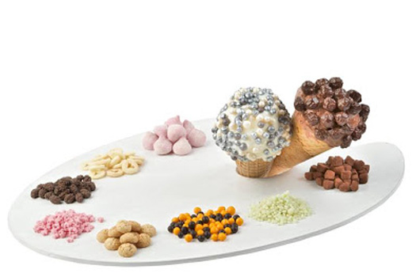
PROGETTO 2 Dolci probiotici
{'COD_LOCALE_PROGETTO': '4MISEF/200043/02/X45',
'CUP_DESCR_CATEGORIA': 'ALTRE AREE TECNOLOGICHE',
'CUP_DESCR_NATURA': "CONCESSIONE DI INCENTIVI AD UNITA' PRODUTTIVE",
'CUP_DESCR_SETTORE': 'RICERCA SVILUPPO TECNOLOGICO ED INNOVAZIONE',
'CUP_DESCR_SOTTOSETTORE': 'PROGETTI DI RICERCA E DI INNOVAZIONE PRESSO IMPRESE',
'CUP_DESCR_TIPOLOGIA': "Attivita' di ricerca",
'DEN_COMUNE': 'Camerino',
'DEN_PROVINCIA': 'MACERATA',
'DEN_REGIONE': 'MARCHE’,
'FINANZ_TOTALE_PUBBLICO': 461145.6,
'INDIRIZZO_PROG': 'Località Torre del Parco snc',
'OC_DATA_INIZIO_PROGETTO': '20190901',
'OC_SINTESI_PROGETTO': 'BIOTECNOLOGIE',
'OC_TITOLO_PROGETTO': 'PROBIOTIC NUTRACEUTICAL FOODS: RICERCA E SVILUPPO DI NUOVI ALIMENTI FUNZIONALI DI TIPO DOLCIARIO AD AZIONE PROBIOTICA',
'COD_ATECO_SOGG': '72.11_2007’,
'COD_FORMA_GIURIDICA_SOGG': '1.3.20’,
'DESCRIZIONE_ATECO_SOGG': 'Ricerca e sviluppo sperimentale nel campo delle biotecnologie’,
'DESCR_FORMA_GIURIDICA_SOGG': 'Società a responsabilità limitata’,
'OC_CODICE_FISCALE_SOGG': '01543880437',
'OC_DENOMINAZIONE_SOGG': 'SYNBIOTEC SRL',
'SOGG_COD_RUOLO': '2',
'SOGG_DESCR_RUOLO': 'Attuatore del progetto',
'SOGG_PROGR_RUOLO': '1'}
https://www.synbiotec.com/progetti-di-ricerca/

Slide 15
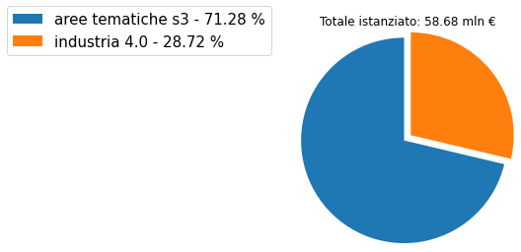
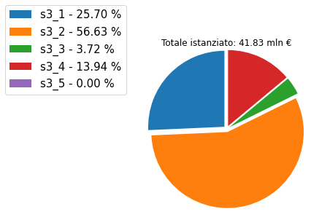
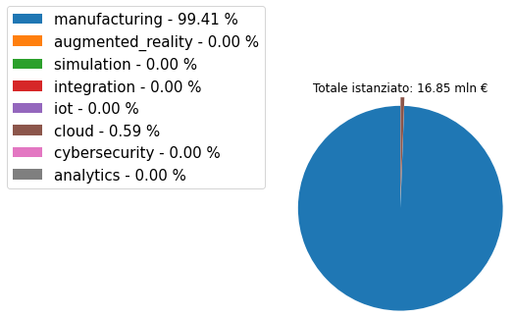
GRAFICI RIASSUNTIVI

Slide 16
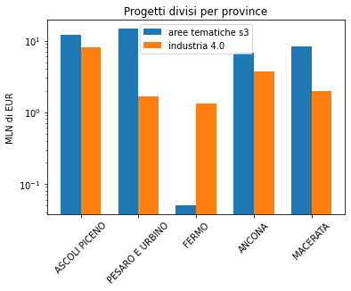
DISTRIBUZIONE FINANZIAMENTI PER PROVINCIA

Slide 17
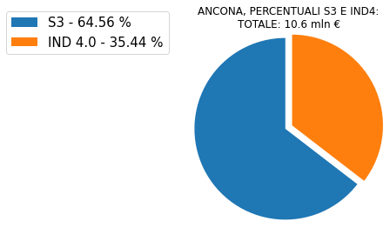
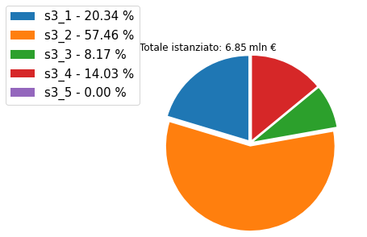
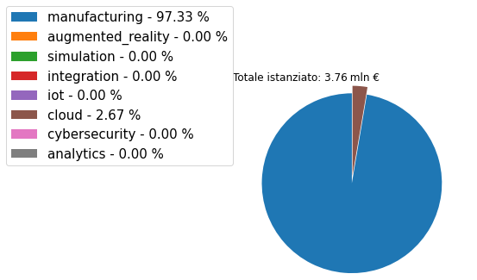
PROVINCIA DI ANCONA

Slide 18
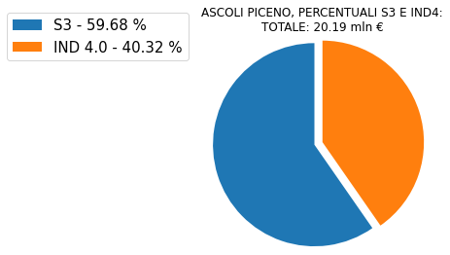
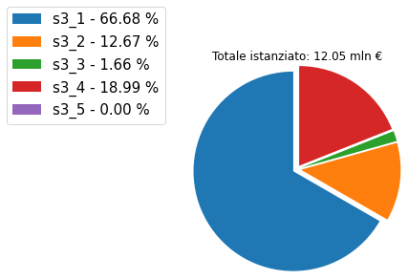

PROVINCIA DI ASCOLI PICENO

Slide 19
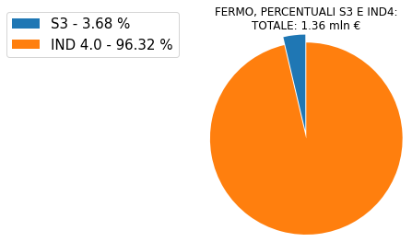
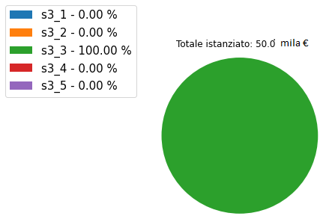

PROVINCIA DI FERMO

Slide 20
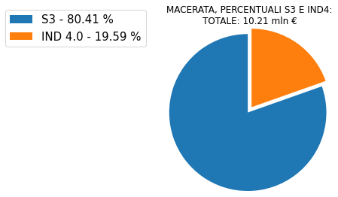
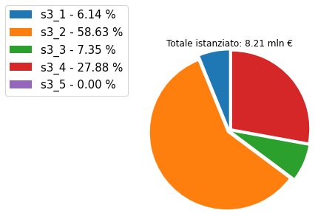

PROVINCIA DI MACERATA

Slide 21
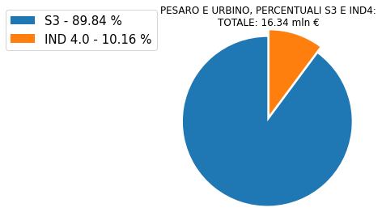
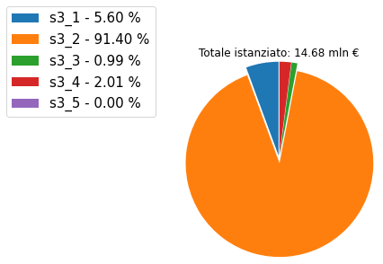
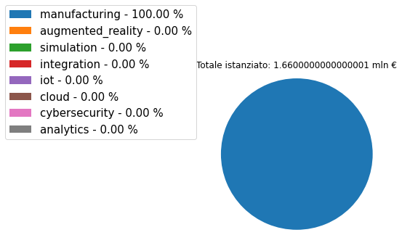
PROVINCIA DI PESARO E URBINO

Slide 22
GRAZIE PER L’ATTENZIONE

